Slide 1



Caracterización de experiencias de Innovación empresarial en
Ciudad Guayana - Venezuela
Autor: Otaiza Cupare
Correo: otaizacupare@gmail.com
Octubre 2022

Slide 2


¿Qué representa la Innovación?
Refiere la presentación de nuevos productos o servicios a los consumidores, de mayor calidad; aplicación de nuevos métodos de producción; apertura de nuevos mercados; uso de nuevas fuentes de aprovisionamiento; aplicación de nuevas formas de marketing.
Caracterización de experiencias de innovación empresarial en Ciudad GuaOtaiza Cupare otaizacupare@gmail.com

Slide 3
¿Qué factores influyen en PROCESOS DE Innovación?
Personas
Rasgos personales de los miembros de la organización
Estructura
Estructura de la organización
Valores organizacionales y
la percepción de los miembros
Clima y cultura
Entorno
Factores del entorno
Caracterización de experiencias de innovación empresarial en Ciudad GuaOtaiza Cupare otaizacupare@gmail.com

Slide 4
PROPóSITO DE LA INVESTIGACIÓN
Caracterizar las experiencias de innovación empresarial de doce organizaciones privadas ubicadas en Ciudad Guayana
INTERROGANTES DE LA INVESTIGACIÓN
¿Cuál es el perfil de las empresas que desarrollan procesos de innovación empresarial en la localidad?
¿Cómo se desarrollan los procesos de innovación empresarial en las organizaciones estudiadas?
¿Cuáles son efectos de la aplicación de experiencias de innovación en las empresas estudiadas?
Caracterización de experiencias de innovación empresarial en Ciudad GuaOtaiza Cupare otaizacupare@gmail.com

Slide 5
MÉTODO
Estudio de tipo descriptivo
Diseño de investigación de campo
Técnica aplicada fue la encuesta
Instrumento de recolección de datos un cuestionario compuesto por preguntas abiertas y cerradas, validado por expertos
Aplicación de formulario de Google
Caracterización de experiencias de innovación empresarial en Ciudad GuaOtaiza Cupare otaizacupare@gmail.com

Slide 6
MÉTODO
Muestra compuesta por 12 empresas ubicadas en Ciudad Guayana
Selección de manera intencional
Recolección de datos a través de entrevista semi estructurada
Datos procesados con pruebas de estadística descriptiva
Caracterización de experiencias de innovación empresarial en Ciudad GuaOtaiza Cupare otaizacupare@gmail.com

Slide 7
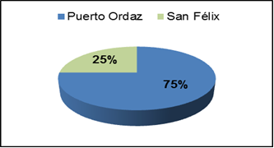
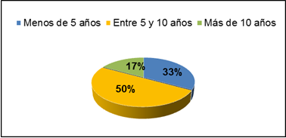
RESULTADOS
Caracterización de las empresas innovadoras de Ciudad Guayana
Tiempo en funcionamiento
Ubicación
Caracterización de experiencias de innovación empresarial en Ciudad GuaOtaiza Cupare otaizacupare@gmail.com

Slide 8
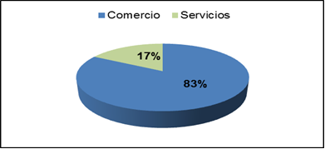
RESULTADOS
Caracterización de las empresas innovadoras de Ciudad Guayana
Pequeña
Mediana
Sector
Tamaño
Caracterización de experiencias de innovación empresarial en Ciudad GuaOtaiza Cupare otaizacupare@gmail.com

Slide 9
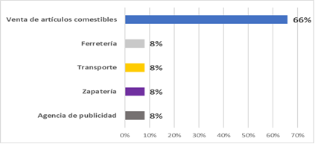
RESULTADOS
Caracterización de las empresas innovadoras de Ciudad Guayana
Ramo
Caracterización de experiencias de innovación empresarial en Ciudad GuaOtaiza Cupare otaizacupare@gmail.com

Slide 10
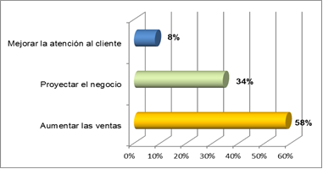
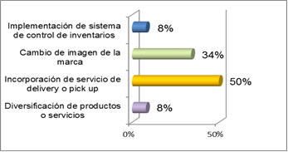
RESULTADOS
Descripción de los procesos de innovación empresarial
en las organizaciones estudiadas
Motivos para innovar
Proceso aplicado
Caracterización de experiencias de innovación empresarial en Ciudad GuaOtaiza Cupare otaizacupare@gmail.com

Slide 11
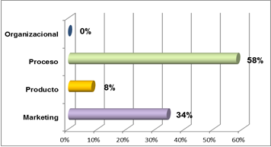
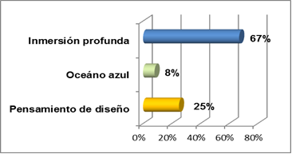
RESULTADOS
Descripción de los procesos de innovación empresarial
en las organizaciones estudiadas
Tipos de innovación
Metodologías aplicadas
Caracterización de experiencias de innovación empresarial en Ciudad GuaOtaiza Cupare otaizacupare@gmail.com

Slide 12
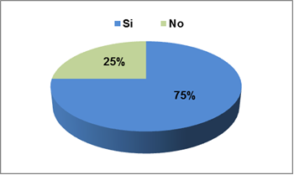
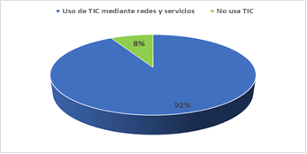
RESULTADOS
Descripción de los procesos de innovación empresarial
en las organizaciones estudiadas
Requerimiento de presupuesto
Aplicación de TIC
Caracterización de experiencias de innovación empresarial en Ciudad GuaOtaiza Cupare otaizacupare@gmail.com

Slide 13
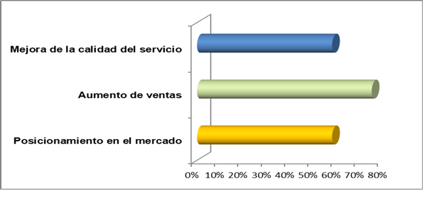
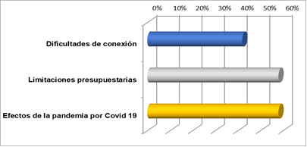
RESULTADOS
Determinación de los efectos de la
aplicación de experiencias de innovación
Beneficios
Obstáculos
Caracterización de experiencias de innovación empresarial en Ciudad GuaOtaiza Cupare otaizacupare@gmail.com

Slide 14
DISCUSIÓN
Los resultados indicaron que las empresas han aplicado procesos innovadores, a pesar de los diferentes obstáculos afrontados, lo cual les ha permitido mantener las operaciones e impulsar sus empresas.
La gestión de las empresas implica una constante evaluación de sus capacidades ante a las preferencias de los clientes, para mantenerse competitivos.
Caracterización de experiencias de innovación empresarial en Ciudad GuaOtaiza Cupare otaizacupare@gmail.com

Slide 15
DISCUSIÓN
Las empresas identifican oportunidades de innovación,
analizando los recursos disponibles, evitando comprometer la productividad y la calidad de sus procesos.
El requerimiento de presupuesto para ejecutar las actividades previstas da cuenta de la planificación y el control aplicado en las empresas.
Caracterización de experiencias de innovación empresarial en Ciudad GuaOtaiza Cupare otaizacupare@gmail.com

Slide 16
DISCUSIÓN
El uso de equipos tecnológicos, de servicios de internet y de redes que permitan mantenerse conectados tanto internamente como con los grupos de interés externos son indispensables.
Más aún en tiempos de pandemia que ha exigido recurrir a estrategias como la promoción por redes sociales y los servicios de entregas a domicilio.
Caracterización de experiencias de innovación empresarial en Ciudad GuaOtaiza Cupare otaizacupare@gmail.com

Slide 17

CONCLUSIONES
El estudio desarrollado en una muestra significativa de empresas asentadas en Ciudad Guayana permitió identificar y caracterizar experiencias exitosas de innovación empresarial; ya que estas hicieron esfuerzos por mantenerse operativas y, mejor aún, competitivas.
Los resultados sirven de referencia acerca de la situación particular de organizaciones del sector económico de comercio y servicios. Por lo que sería interesante contrastar los datos obtenidos o con los de empresas pertenecientes a algún otro sector económico, en otros períodos de tiempo.
Caracterización de experiencias de innovación empresarial en Ciudad GuaOtaiza Cupare otaizacupare@gmail.com

